Slide 1
Equals
Gruppe 1
Raphael Gerber, Christophe Leupi,
Sabina Löffel, Igor Stojanovic

Slide 2
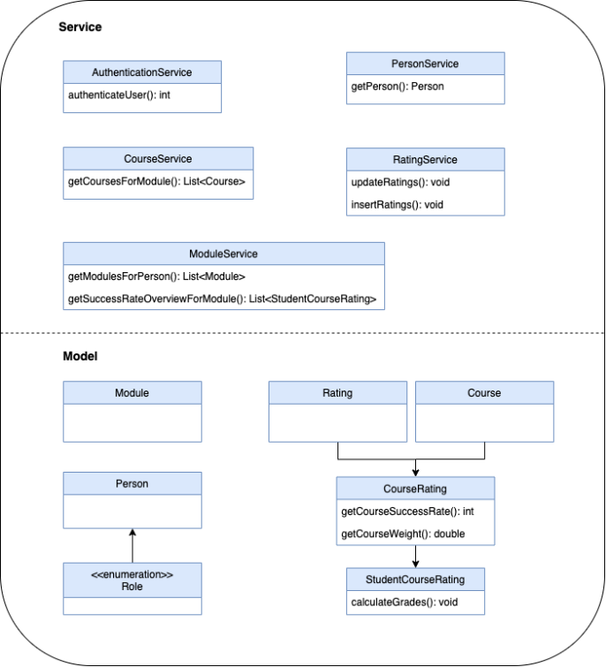
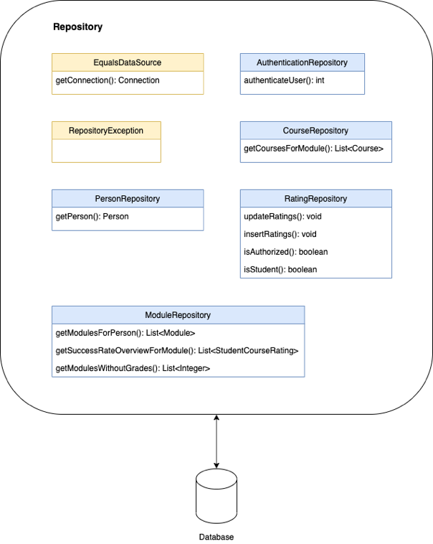
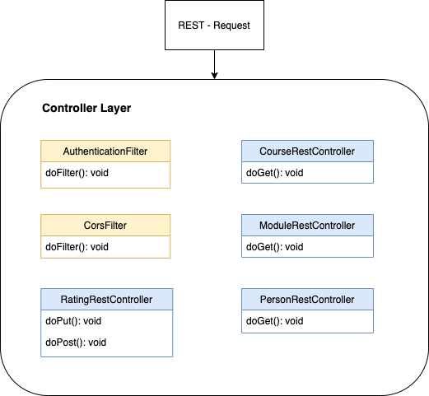
ANALYSE UND DESIGN
Notes:
UseCases aus Aufgabenstellung analysiert
SPA Frontend mit Java Backend
3-Schichten Architektur mit Controller, Business und Repository-Layer
REST-Call wir gefiltert (Authentifizierung, CORS) und an den jeweiligen Controller weitergeleitet
Der Controller spricht den Service an. Der Service spricht die Repository-Schicht an, dort werden die Daten aus der DB gelesen und die Modelle instanziiert
Die Business-Klassen entsprechen dem vorgegebenen DB – Schema. Zusätzlich wurden die Klassen CourseRating und StudentCourseRating erstellt, damit alle benötigten Informationen in einer Klasse sind

Slide 3
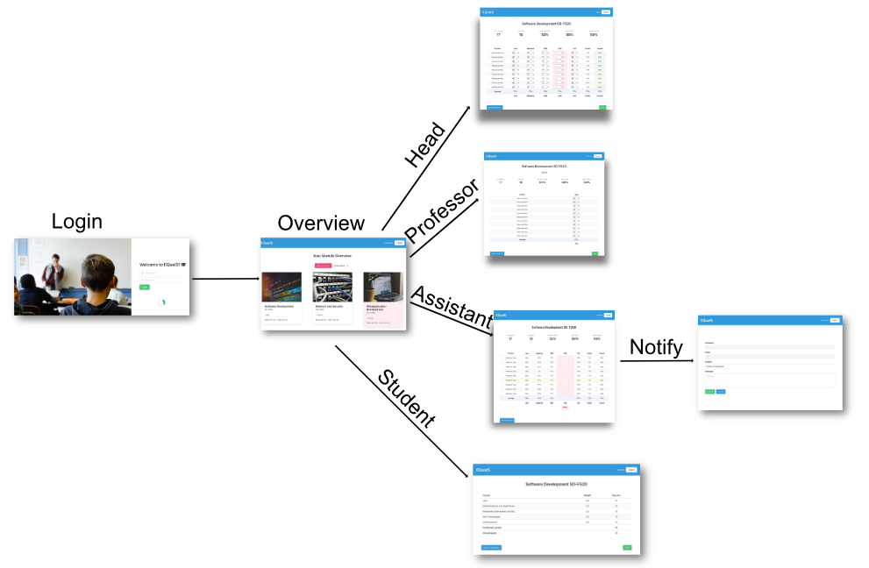
Ergonomie-Überlegungen
1 Template
Notes:
Überblick als Zentrales Dashboard Rollenübergreifend
Kursübersicht für die Rollen Head, Professor und Assistant aus der gleichen Vorlage, jedoch werden unterschiedliche Daten dargestellt (nur die Dozenten Kurse z.B.)
Eigene View für die Notenübersicht des Studierenden
Benachrichtigungsmöglichkeit für die Assistenz
Allg. wenige clicks

Slide 4

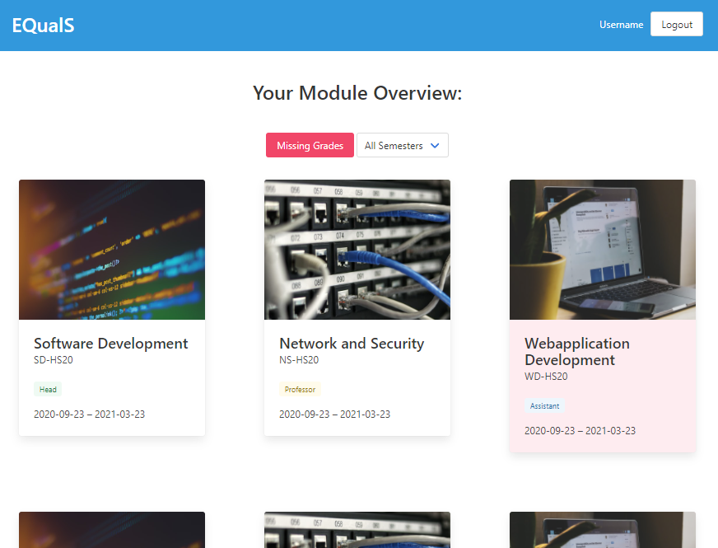

Moderne Kacheln in Containern
Darstellung der Module mit Kacheln
Möglichkeit zum Filtern für CAS-Verantwortliche, Dozierende und CAS-Assistenz
Notes:
Ausgegraute Module
Fehlende Noten
Rolle pro CAS
Filter nach Semester und fehlende Noten

Slide 5
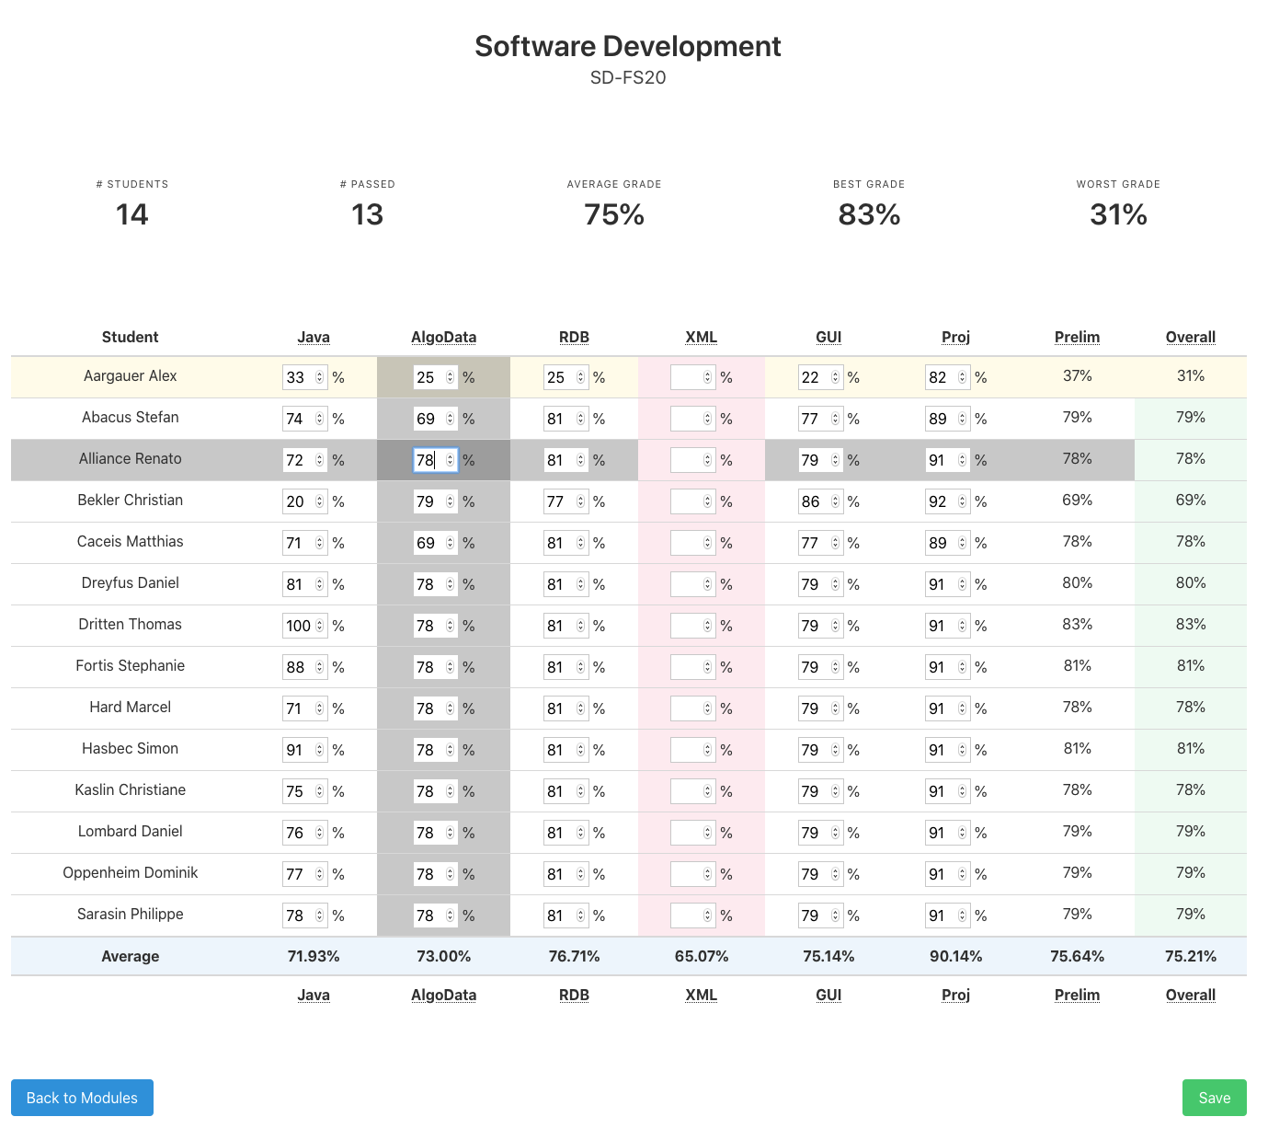
Alles auf einen Blick
Bereitstellung der benötigten Informationen auf einen Blick
Hilfestellung mit Farben (Eingabehilfe, Bestanden, Nicht-Bestanden, fehlende Noten, etc.)
Statistiken geben schnellen Überblick
Notes:
Statistik dynamisch
Blau -> Durchschnitt
Grün -> Bestanden
Gelb -> nicht bestanden
Rot -> fehlende Noten
Grau -> aktuell bearbeitetes Eingabefeld

Slide 6
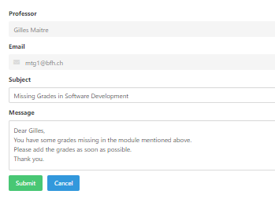
Vermeidung von Medienbrüchen
Benachrichtigungen möglich, welche über den installierten E-Mail-Client versendet werden
Vorgefertigte Templates für das Nachfassen bei fehlenden Noten
Notes:
Versenden von E-Mail via E-Mail-Client aus Applikation

Slide 7
Spezielles aus der Implementations-phase
Dynamischer Aufbau von Containern in der Modulübersicht auf Basis der Anzahl Module
Echtzeit-Berechnungen im Frontend bei Änderungen in den Kursen (Durchschnitte, #Bestandene Studenten, #Nicht-Bestandene Studenten, etc.)
Überprüfung von Berechtigungen bei der Erfassung / Änderung von Noten (Status-Code 403 Forbidden)
Unterscheidung zwischen Post und Put-Requests auf Basis der gespeicherten Versions-Nummern im Frontend

Slide 8

DEMONSTRATION PROTOTYP
Notes:
Alle Rollen
Optimistic Locking mit Professor und Head (Fischli und Amrhein)
Dynamische Berechnung Noten / Statistiken
Filter auf Modulübersicht
Notifikation Dozent
Swagger UseCase (mit nicht berechtigter Rolle)

Slide 9
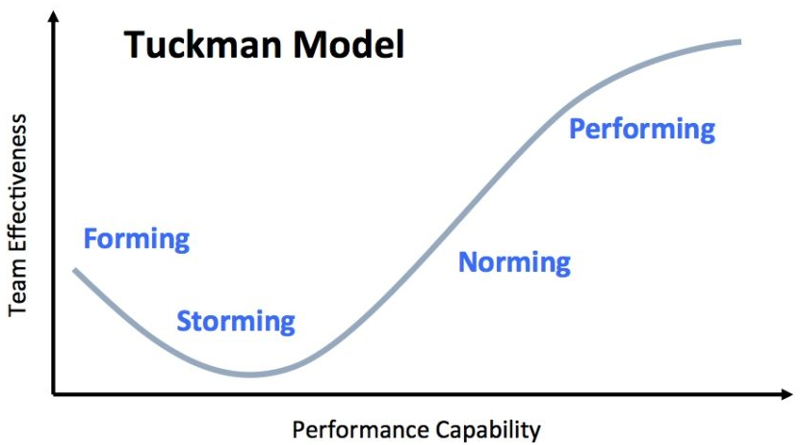
Lehren und Erfahrungen aus dem Projekt
If you want to go far, go together
Zunächst unterschiedliche Vorstellungen (Forming)
Gruppendiskussion über das beste Vorgehen (Storming)
Einigung auf gemeinsames Vorgehen und fortlaufende Diskussion (Norming)
Kontinuierliche Zusammenarbeit zur Erreichung der Ziele (Performing)
Swagger kann mehr als nur API-Dokumentation
Wir können es kaum erwarten, ein Frontend-Framework kennenzulernen

